Slide 1
Лабораторная работа №7
Имитационное моделирование
Студент: Сахно никита 1132230298
Группа: нфибд-02-23

Slide 2
Цель
Освоить дискретно-событийное моделирование на языке Julia и исследовать модели M/M/c и Росса.

Slide 3
Задачи
реализовать модель M/M/c;
реализовать модель Росса;
выполнить серии имитационных экспериментов;
исследовать влияние количества машин и ремонтников;
получить численные результаты;
построить графики;
сохранить результаты моделирования.

Slide 4
Выполнение
Программные средства
Язык: Julia
Основные пакеты:
ConcurrentSim — дискретно-событийное моделирование;
Distributions — вероятностные распределения;
ResumableFunctions — моделирование процессов;
StableRNGs — генерация воспроизводимых случайных чисел;
DataFrames, CSV — обработка результатов;
Plots — построение графиков;
DrWatson — организация проекта.

Slide 5
Параметр | Значение
Количество заявок | 1000
Количество каналов | 2
λ | 0.9
μ | 0.5
Seed
Исходные параметры

Slide 6
Случай 1
@yield request(server)
t_start = now(env)
push!(starts, t_start)
push!(waits, t_start - t_request)
service_time = rand(service_dist)
@yield timeout(env, service_time)
t_finish = now(env)
push!(finishes, t_finish)
@yield unlock(server)

Slide 7
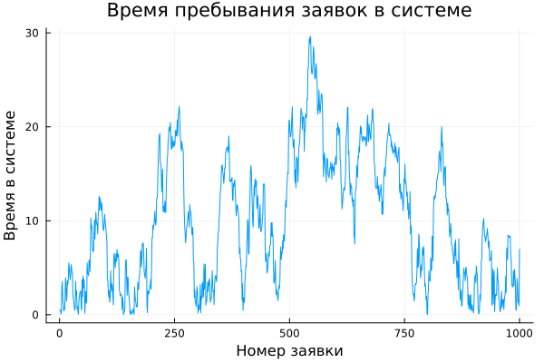
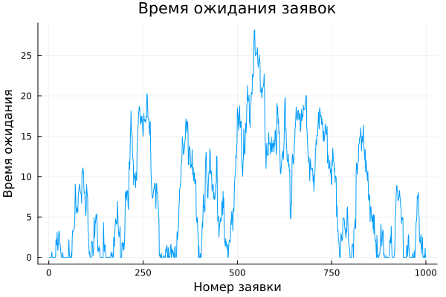
Случай 2

Slide 8
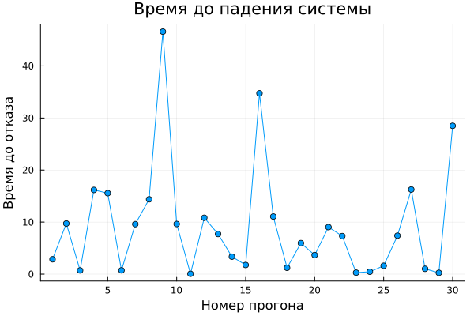
Выполнение

Slide 9
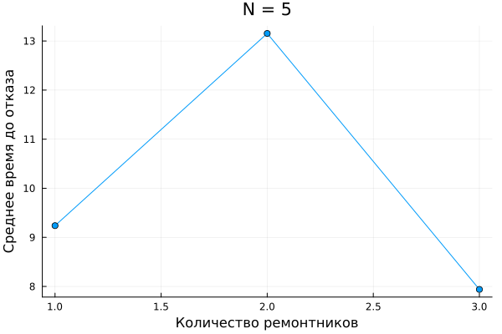
Выполнение

Slide 10
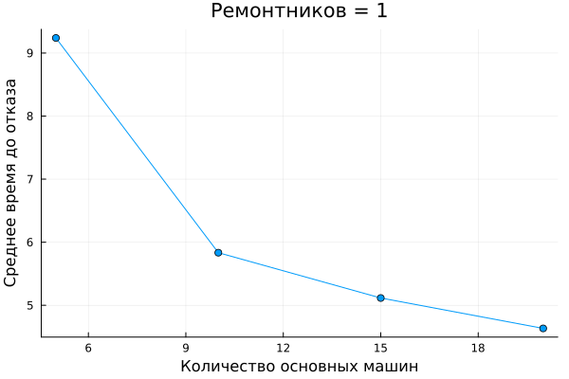
Выполнение

Slide 11
Вывод:
Полученные результаты показывают, что увеличение β приводит к более интенсивному распространению инфекции и увеличению масштаба эпидемии.
Таким образом, в работе была построена SIR-модель в виде сети Петри, реализованы два подхода к моделированию — детерминированный и стохастический, проведено их сравнение и исследовано влияние основного параметра заражения. Поставленная цель лабораторной работы была достигнута

